Slide 1
Struktura przestępstwa. czyn
dr Alicja Limburska

Slide 2
3. ZAWINIONY
B
E
L
I
N
G
2. BEZPRAWNY
1. CZYN ZABRONIONY POD GROŹBĄ KARY

Slide 3
Z O L L
KARALNOŚĆ
CZYN ZABRONIONY
BEZPRAWNOŚĆ
KARYGODNOŚĆ
ZAWINIENIE

Slide 4
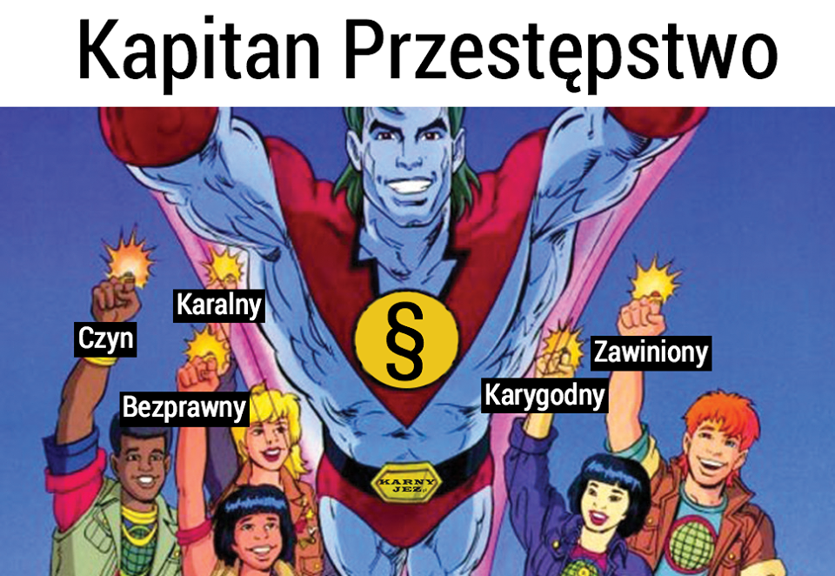

Slide 5
5. ZAWINIENIE
G I E Z E K
4. KARYGODNOŚĆ
Przestępstwo = zachowanie się człowieka będące czynem realizującym znamiona określone w ustawie karnej, formalnie bezprawnym, społecznie szkodliwym w stopniu wyższym niż znikomy, zawinionym, zagrożonym karą przewidzianą w ustawie
3. BEZPRAWNOŚĆ
2. USTAWOWA OKREŚLONOŚĆ
1. CZYN

Slide 6
CZYN
Przedmiotem wartościowania wspólnym dla wszystkich wyróżnionych wcześniej płaszczyzn ocen – a zatem bezprawności, karalności, karygodności oraz winy – jest zachowanie się człowieka, a zatem element rzeczywisty, o charakterze ontologicznym. Nie każde jednak zachowanie uznane może być za czyn.
CZYN jest to psychicznie sterowane uzewnętrznione
zachowanie się człowieka!!
Zazwyczaj mówi się, że czyn może występować w dwóch postaciach i przybiera formę działania albo zaniechania.

Slide 7
JAKIE OKOLICZNOŚCI WYŁĄCZAJĄ CZYN?
1) przymus fizyczny – zachowanie człowieka było wywołane oddziaływaniem na jego mięśnie siły fizycznej, której nie był on się w stanie oprzeć (np. zachowanie w wyniku popchnięcia, szarpnięcia)
2) przyczyny wewnętrzne wyłączające aktywność mózgu konieczną dla sterowania zachowaniem – np. stan nieprzytomności, głęboki sen, wylew krwi do mózgu, bardzo silne pobudzenie
3) brak fizycznej możliwości ruchu – np. osoba nieumiejąca pływać nie popełnia czynu, gdy nie wskakuje do wody, by udzielić pomocy tonącemu
4) brak koniecznego narzędzia – np. osoba, która nie ma koniecznego sprzętu zabezpieczającego, nie popełnia przestępstwa, gdy nie schodzi do jaskini w celu wydostania turysty, który do niej wpadł

Slide 8
Nie każdy czyn, który odpowiada przedmiotowym i podmiotowym znamionom typu czynu zabronionego, jest automatycznie przestępstwem!!
czyn zabroniony ≠ przestępstwo

